Slide 1


Slide 2

Il convient de lancer le mode diaporama pour la diffusion de la leçon en classe
Réservé à l’enseignant (e)

Slide 3

Pictogrammes
Réservé à l’enseignant (e)

Slide 4
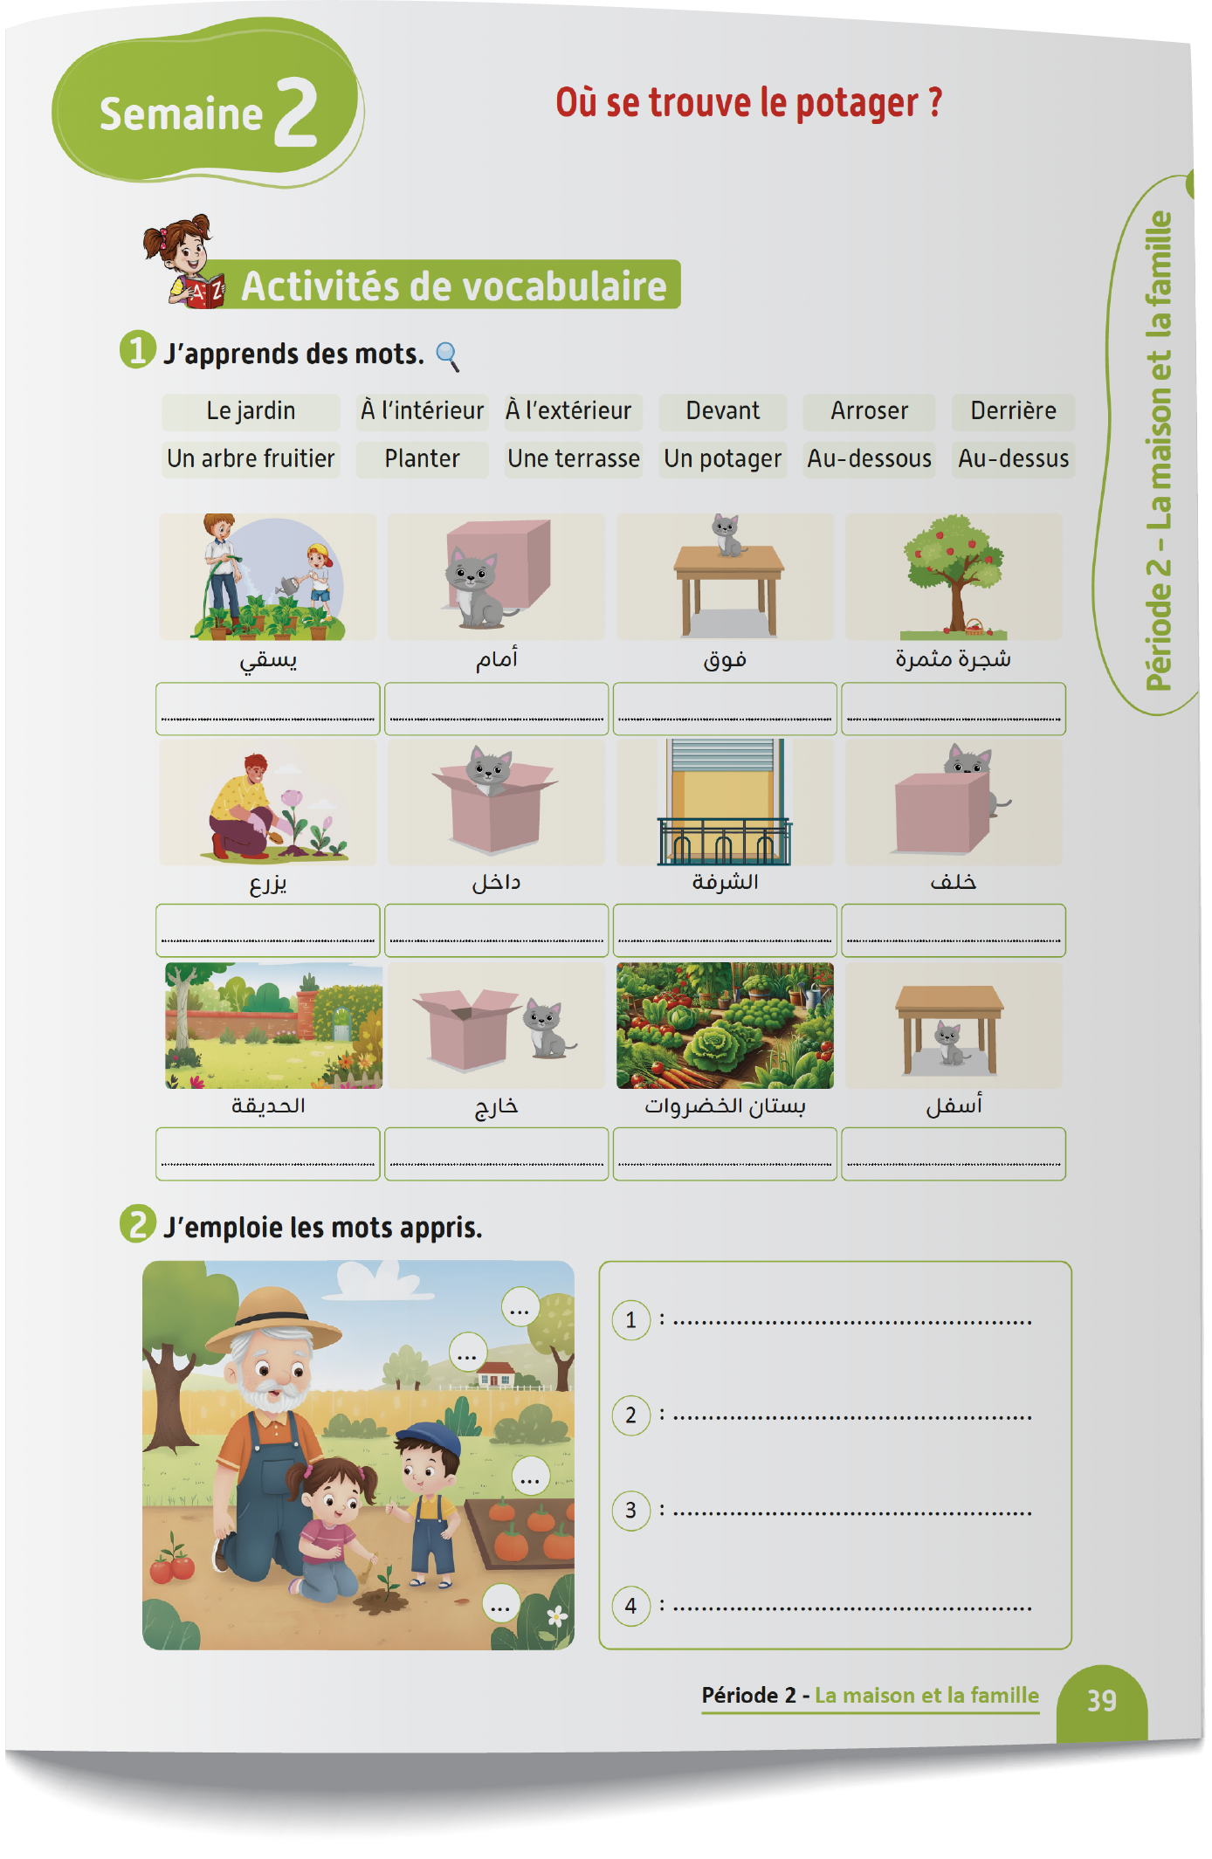
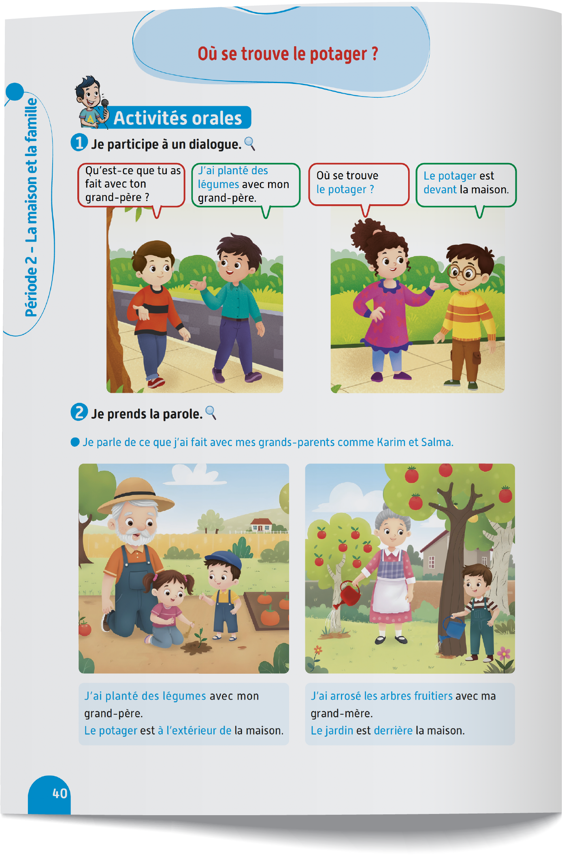
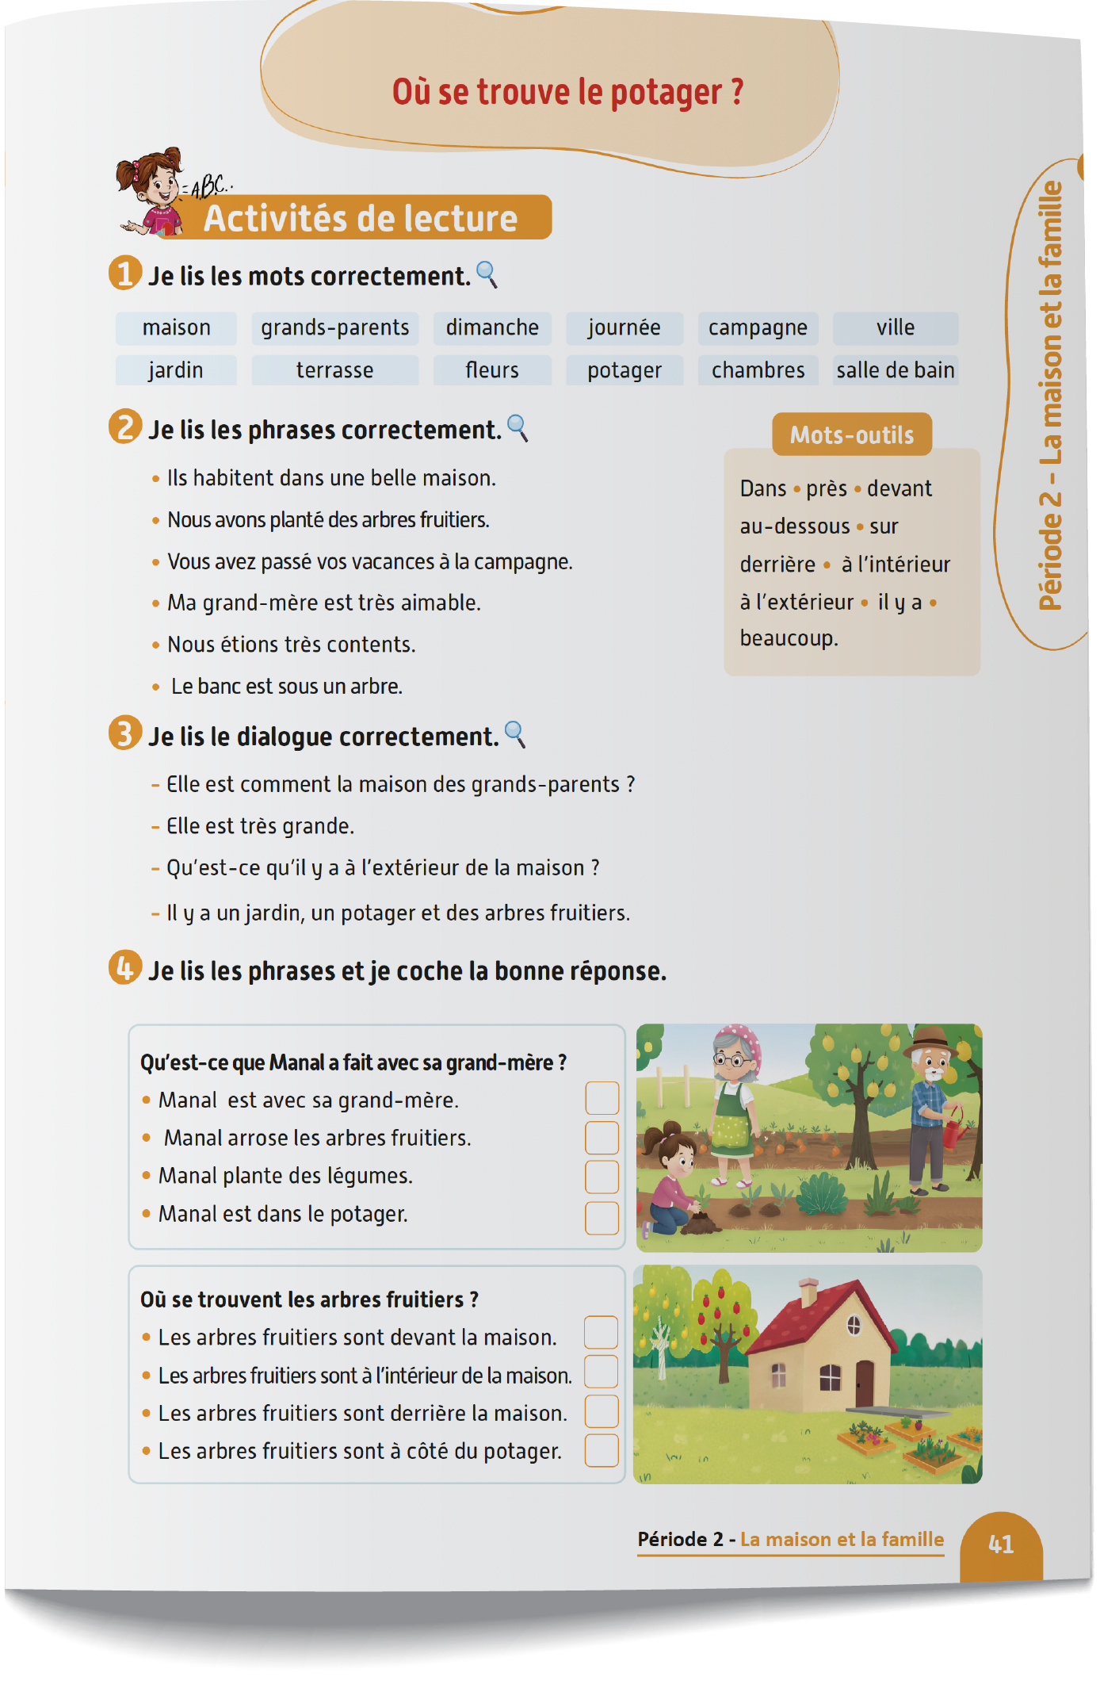
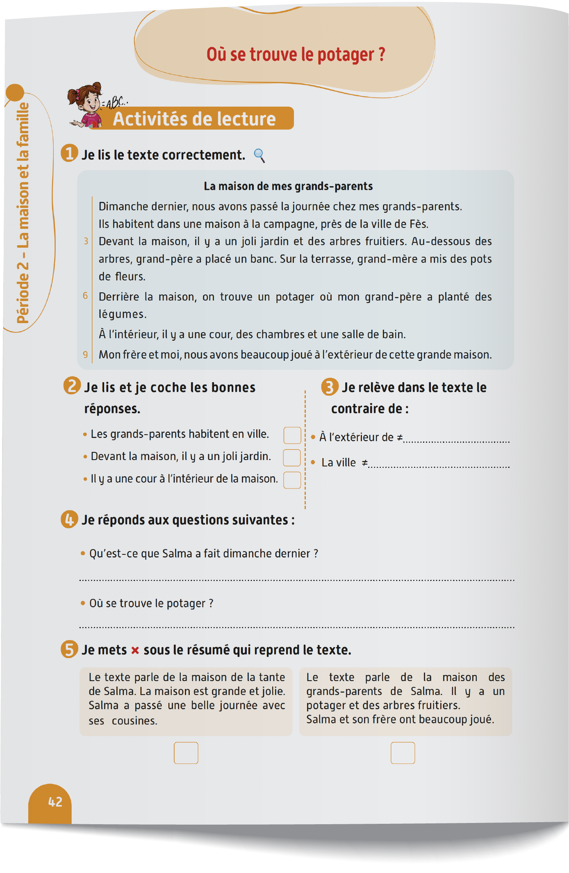
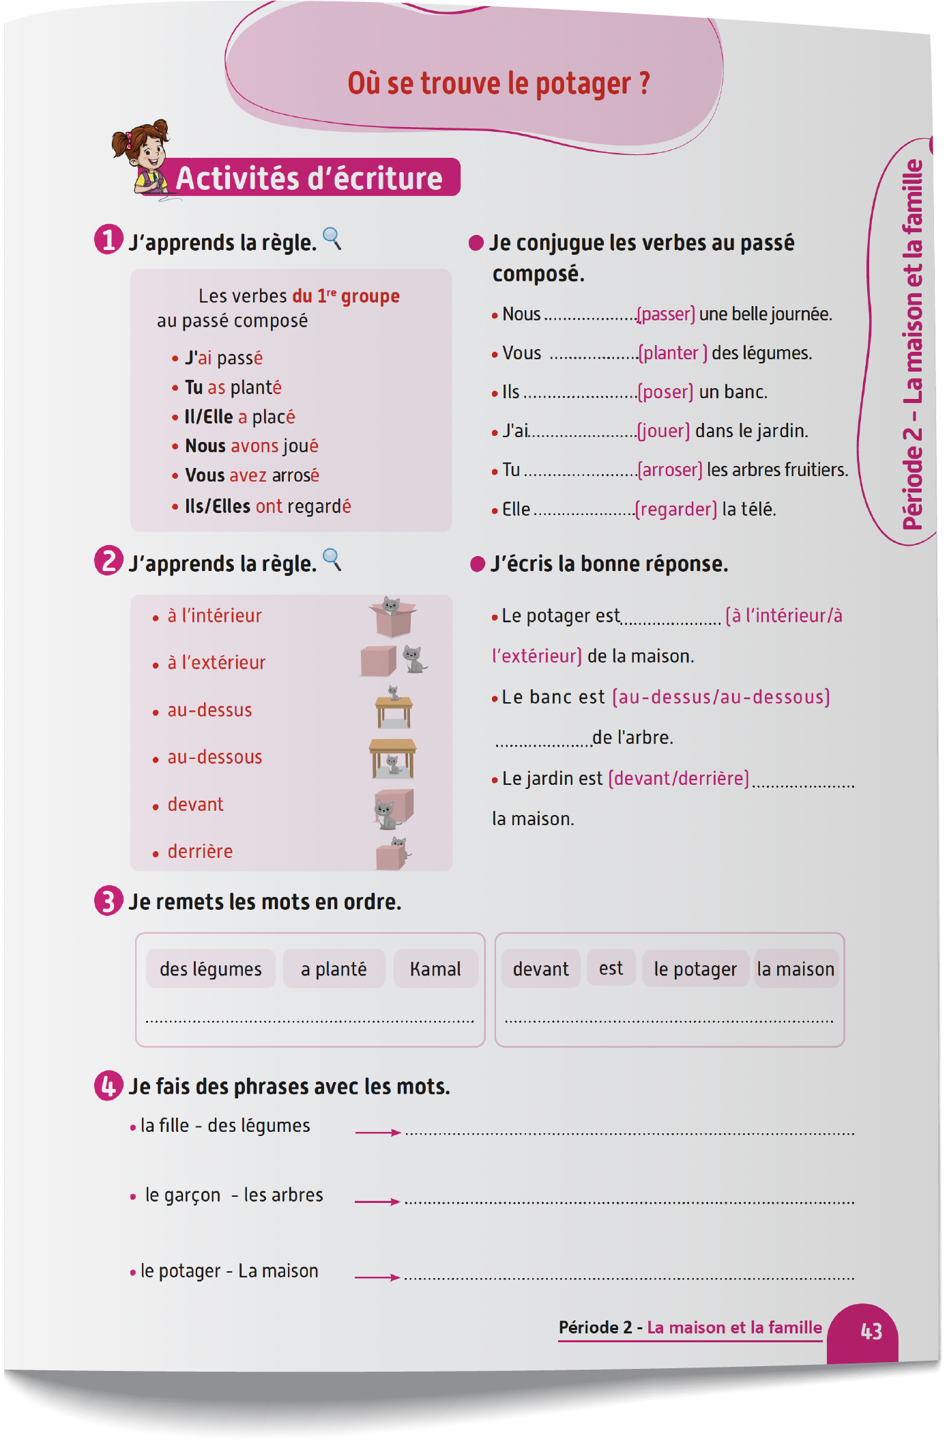
Contenu de la semaine
Réservé à l’enseignant (e)

Slide 5
Organisation de la semaine
Réservé à l’enseignant (e)
Séance 1
Séance 4
Présentation du vocabulaire
Exploitation du vocabulaire
Travail sur livret
Oral – Dialogue
Lecture – texte
Ecriture – Phrases
Séance 2
Séance 5
Oral – Acte de parole 1
Ecriture – Point de langue 1
Lecture – Mots avec difficultés
Oral – Dialogue
Lecture - Lettre a - A
Ecriture - Lettre a - A
Oral – Prise de parole
Lecture – Compréhension de texte
Ecriture – Phrases
Séance 3
Séance 6
Oral - Acte de parole 2
Ecriture – Point de langue 2
Lecture – Phrases
Révision
Lecture offerte

Slide 6

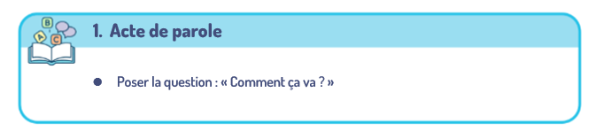

Plan de la séance 2
Réservé à l’enseignant (e)
1. Acte de parole
Poser la question : « Comment ça va ? »
Acte de parole 1 : « Qu’est-ce que tu as fait avec ton grand-père ? ».
Utiliser les verbes du 1er groupe au passé composé.
Difficulté de lecture « an et em ».

Slide 7



Bonjour les enfants ! La leçon de français commence maintenant. Soyez attentifs.

Slide 8


Avant de commencer, nous allons corriger les activités de vocabulaire.

Slide 9
Corrigez sur votre livret.
Arroser
Devant
Au-dessus
Un arbre fruitier
Planter
À l’intérieur
La terrasse
Derrière
Le jardin
À l’extérieur
Le potager
Au-dessous

Slide 10
Répétons ensemble ces mots.
Arroser
Devant
Au-dessus
Un arbre fruitier
Planter
À l’intérieur
La terrasse
Derrière
Le jardin
À l’extérieur
Le potager
Au-dessous

Slide 11
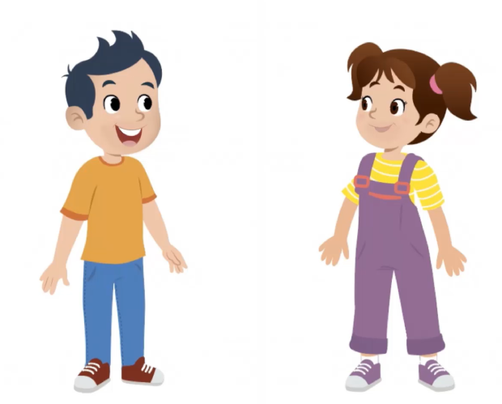
Aujourd’hui, nous allons apprendre à poser une question avec Majd et Nada.

Slide 12

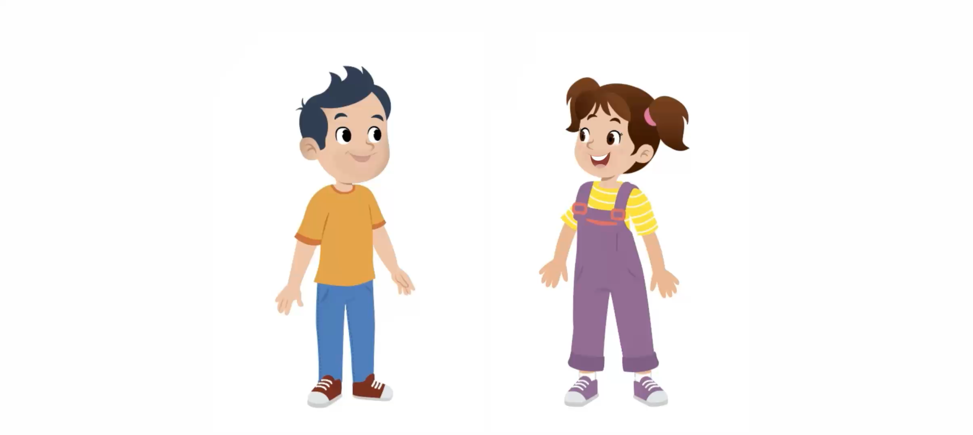

Lecture de la vidéo

Slide 13
Maintenant, on va poser les questions comme Majd et Nada. Répétons ensemble.
Qu’est-ce que tu as fait avec ton grand-père ?
Qu’est-ce que tu as fait avec ta grand-mère ?

Slide 14

Voici d’autres exemples.
Qu’est-ce que tu as fait avec ton frère ?
Qu’est-ce que tu as fait avec ta sœur ?

Slide 15
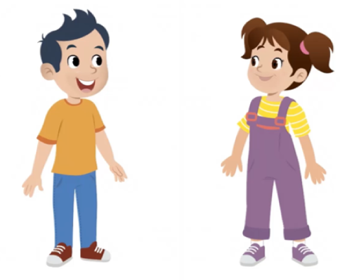
Maintenant, nous allons apprendre à répondre à la question. Soyez attentifs.

Slide 16
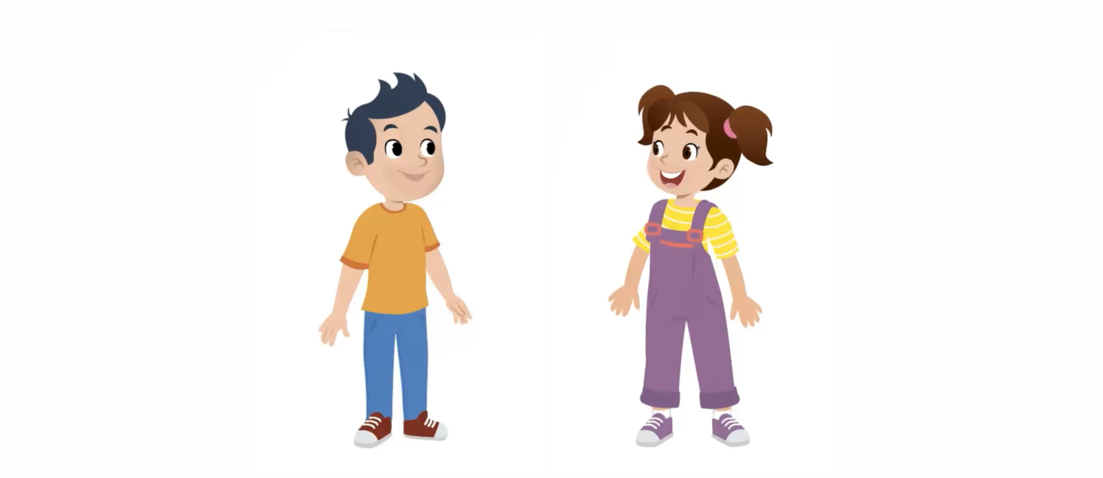
Lecture de la vidéo

Slide 17
Maintenant, on va répondre comme Majd et Nada. Répétons ensemble.
J’ai planté des légumes avec mon grand-père.
J’ai arrosé des arbres fruitiers avec ma grand-mère.

Slide 18
Voici d’autres exemples.
J’ai joué avec mon frère.
J’ai regardé la télévision avec ma sœur.

Slide 19


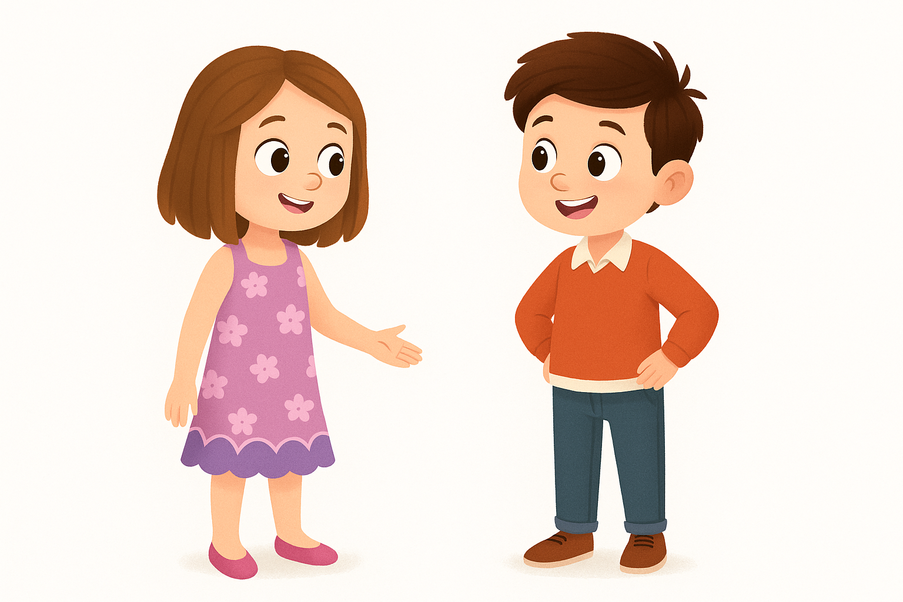

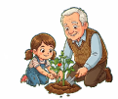
Qui veut passer au tableau pour jouer la scène ? Choisissez différents exemples.
Qu’est-ce que tu as
fait avec __________?
J’ai ______________ .

Slide 20


Qui veut passer au tableau pour jouer la scène ? Choisissez différents exemples.
Qu’est-ce que tu as fait avec _____ ?
J’ai ______________ .

Slide 21


Chacun joue le dialogue avec son voisin.
Qu’est-ce que tu as
fait avec __________?
J’ai______________.

Slide 22
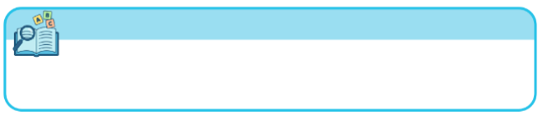
Plan de la séance 2
Réservé à l’enseignant (e)
Acte de parole 1 : « Qu’est-ce que tu as fait avec ton grand-père ? ».
2. Ecrit : point de langue
Utiliser les verbes du 1er groupe au passé composé.
Difficulté de lecture « an et em ».

Slide 23
Maintenant on va faire la conjugaison des verbes du 1er groupe au passé composé.
Les verbes du 1er groupe au passé composé

Slide 24

Lecture de la vidéo.

Slide 25

Répétons ensemble.

Slide 26

Prenez vos ardoises.

Slide 27
Écrivez sur vos ardoises la bonne forme du verbe planter au passé composé.
J’ _______ (planter) des fleurs.

Slide 28
Levez les ardoises.

Slide 29
Corrigez. Qui veut expliquer cette phrase ?
J’ ai planté des fleurs.

Slide 30
Écrivez sur vos ardoises la bonne forme du verbe placer au passé composé.
Nous _______ (placer) le vase devant la maison.

Slide 31
Levez les ardoises.

Slide 32
Corrigez. Qui veut expliquer cette phrase ?
Nous avons placé le vase devant la maison.

Slide 33
Écrivez sur vos ardoises la bonne forme du verbe jouer au passé composé.
Elles _______ (jouer) au ballon.

Slide 34
Levez les ardoises.

Slide 35
Corrigez. Qui veut expliquer cette phrase ?
Elles ont joué au ballon.

Slide 36
Prenez vos livrets à la page 43.

Slide 37
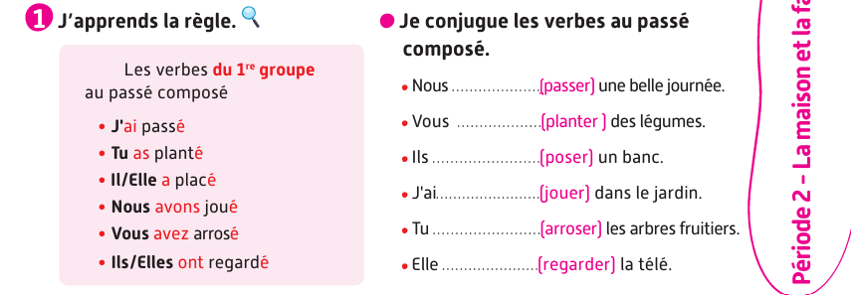

Vous allez faire l’activité 1. Je vais expliquer la consigne et passer entre les rangs pour vous aider.

Slide 38
Corrigez. Faites attention à l’orthographe.
Nous avons passé une belle journée.
Vous avez planté des légumes.
Ils ont posé un banc.
J’ ai joué dans le jardin.
Tu as arrosé les arbres fruitiers.
Elle a regardé la télé.

Slide 39
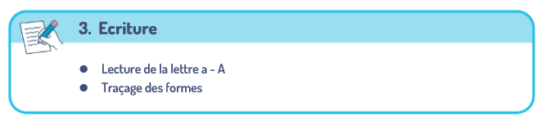

Plan de la séance 2
Réservé à l’enseignant (e)
« Acte de parole 1 : « Qu’est-ce que tu as fait avec ton grand-père ?».
Utiliser les verbes du 1er groupe au passé composé.
Lecture
Difficulté de lecture « an et em ».

Slide 40

Maintenant, nous allons faire de la lecture.

Slide 41
On va apprendre comment prononcer le son eu avec « an » et « em ». Soyez attentifs.
an em

Slide 42

Lecture de la vidéo.

Slide 43
Lisez ces mots en silence.
planter tempête banc
content vacances

Slide 44
Qui veut lire à voix haute ?
planter tempête banc
content vacances

Slide 45
Lisez ces phrases silencieusement. Après, je vais diffuser une lecture audio.
Nous avons planté des arbres fruitiers.
Vous avez passé vos vacances à la campagne.
Nous étions très contents.
Le banc est sous un arbre.

Slide 46

Lecture de l’audio.
Nous avons planté des arbres fruitiers.
Vous avez passé vos vacances à la campagne.
Nous étions très contents.
Le banc est sous un arbre.

Slide 47
Qui veut lire à haute voix ?
Nous avons planté des arbres fruitiers.
Vous avez passé vos vacances à la campagne.
Nous étions très contents.
Le banc est sous un arbre.

Slide 48
Prenez vos livrets à la page 41.

Slide 49
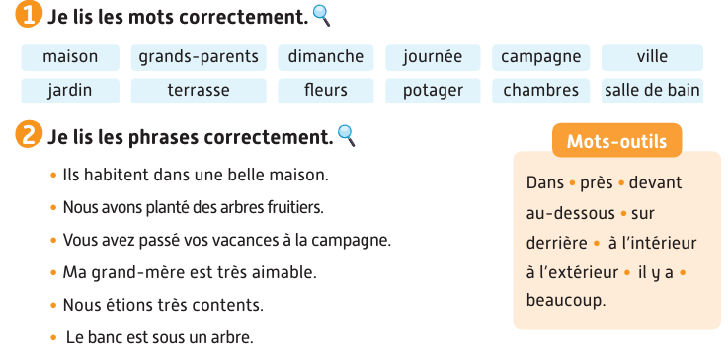
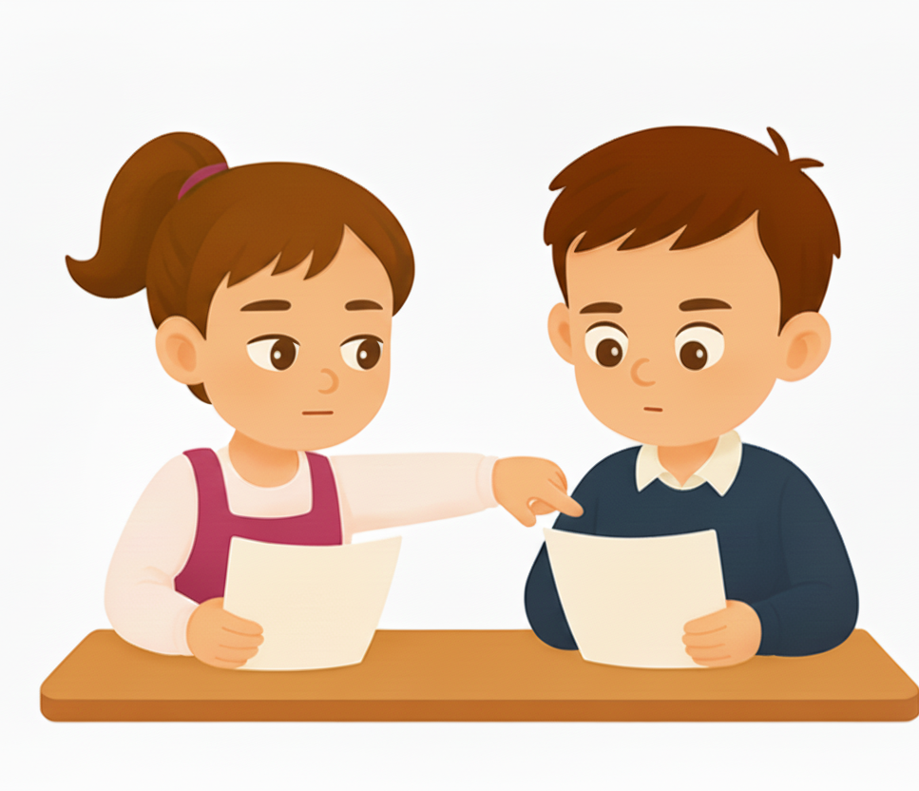
Lisez les mots et les phrases à votre voisin. Je vais passer entre les rangs pour vous aider.

Slide 50
Notez les devoirs à faire à la maison. Vous allez relire les mots et les phrases de la page 41.

Slide 51
La séance d’aujourd’hui est terminée. À bientôt.

